Slide 1
It topics 3
API's en Postman
https://www.youtube.com/watch?v=-mN3VyJuCjM

Slide 2
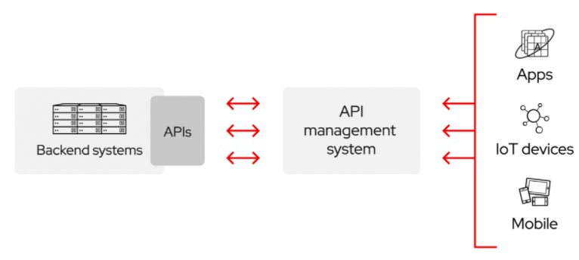
Wat is een api?
Application Programming Interface
Verschillende software connecteren over http protocol
vb Gebruikersgegevens uit Office365 (Graph) of Google gebruiken om op een andere website/systeem aan te melden
Flexibiliteit: vereenvoudigen van webdesign, administratie en gebruik
Bibliotheek voorbeeld
Voorraad weergeven van
verschillende bibliotheken

Slide 3
Wat is een api?
Eigen resources beschikbaar stellen
Vb vastgoed: één API voor beschikbare woningen en een andere API met huidige interestvoeten
Controle over beveiliging behouden

Slide 4
Api release policies
Private
API is enkel voor intern gebruik
Partner
Delen met specifieke partners
Kan zorgen voor inkomsten
Public
Beschikbaar voor iedereen
Derde partijen

Slide 5
Korte geschiedenis
Dateert van voor de echte pc’s, gebruikt als bib voor OS
Meestal op lokale systeem of tussen mainframes
Sinds 2000 een belangrijke technologie voor remote integratie van data

Slide 6
Remote api
Ontwikkeld voor het communiceren over netwerk (internet)
Manipuleren van data vanop een andere pc
Gebruik van http (WebAPI): Request (post, get, put, delete)
Response: meestal JSON of XML

Slide 7
Wat is SOAP?
Simple Object Access Protocol
Maakt gebruik van XML als response format
Request gebeurt met HTTP of SMTP
Makkelijker om apps te schrijven cross-platform en in verschillende talen
Is een protocol
Gestandardiseerd
Meer regels dan REST

Slide 8
Wat is rest?
REpresentational State Transfer
→ Restful API’s
Een architectuur
Geen officiële standaard
Restful API’s moeten voldoen aan 6 beperkingen

Slide 9
richtlijnen voor een RESTful systeem
Client-server architectuur
Clienten, servers en bronnen communiceren over http/https maar kunnen onafhankelijk van elkaar ontwikkelen
Statelessness
Client informatie wordt niet opgeslagen op de server tussen requests maar wordt bijgehouden bij de client → geen sessies
Cacheability
Cachen is mogelijk voor snelheid van uitvoering te verhogen

Slide 10
richtlijnen voor een RESTful systeem
Layered system
Verschillende lagen voor client-server interacties zorgen voor load balancing, gedeelde caches of beveiliging (deploy op server A, store op server B en authenticate requests op server C)
Code on demand (optioneel)
Meestal XML of JSON maar je hebt de mogelijkheid om executable code (bv widgets) te versturen

Slide 11
richtlijnen voor een RESTful systeem
Uniforme interface (fundamenteel onderdeel van REST)
Resource identificatie: Resources worden geïdentificeerd in het request (bv JSON) maar kunnen in een andere vorm bewaard worden op de server (BSON)
Resource manipulatie: als een client voldoende info bevat over de resource, kunnen ze de info ook bewerken of deleten.
Beschrijvende berichten → Response beschrijft hoe de info moet behandeld worden
Hypermedia als engine voor de application state → client moet weten welke acties mogelijk zijn.

Slide 12
postman
Uitleg

Slide 13
Wat is postman?
Tool om API's te testen
Veel gebruikt tijdens ontwikkelen van API
https://www.postman.com/

Slide 14
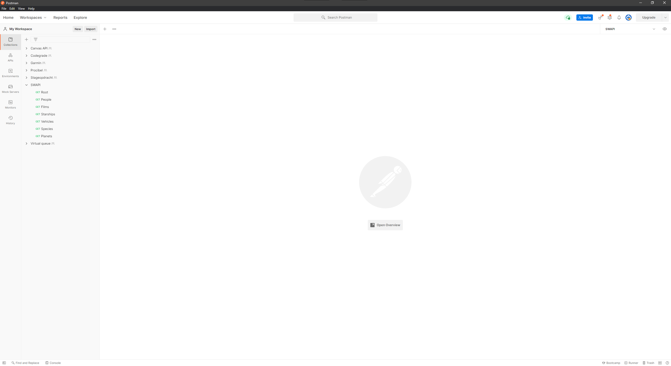
Postman: overzicht
Collections
Environments
Account configuratie

Slide 15
Postman: overzicht
Collections
Environments
Account configuratie

Slide 16
Postman: overzicht
Collections
Environments
Account configuratie

Slide 17
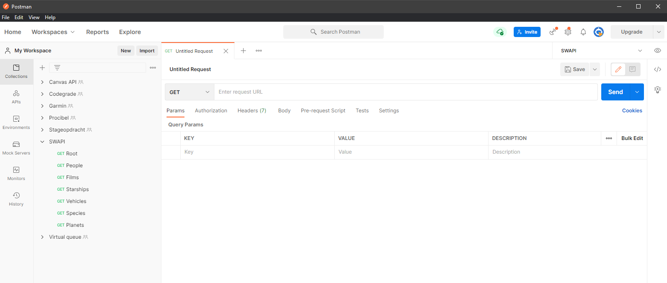
Postman: overzicht
3
1
2
10
4
9
7
8
6
5

Slide 18
Postman: overzicht
New: nieuwe request, collection of environment
Import: collection of environment importeren
Workspace: een werkomgeving per team
Collections: een verzameling van requests, meestal per project
Params: parameters voor de requests, bijvoorbeeld zoekopdrachten
Body: om objecten mee te sturen, meestal bij post requests
Authorization: beveiliging voor de requests
Headers: headers voor de requests, bijvoorbeeld content-type
Environments: omgevingen om variabelen te declareren
Actief environment: de actieve omgeving met bijhorende variabelen

Slide 19
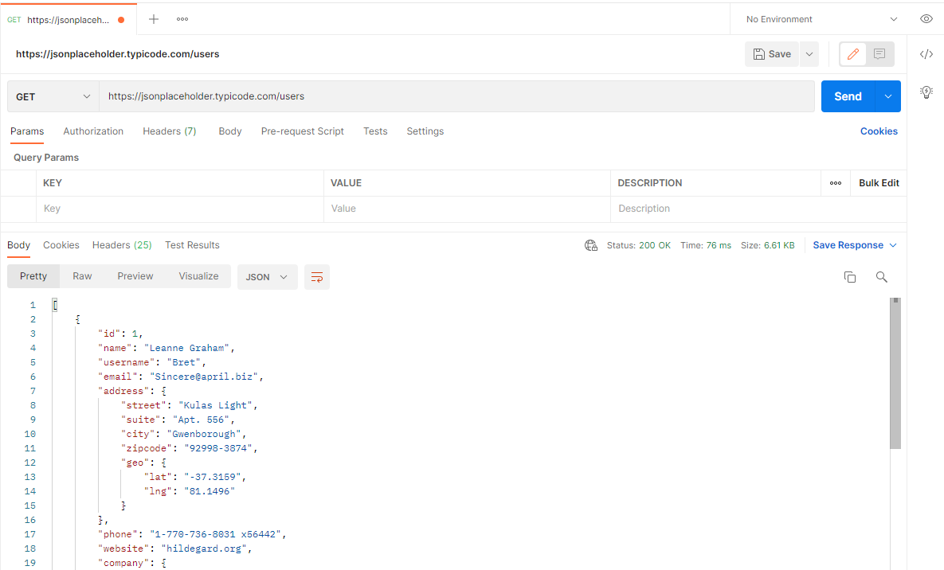
Postman: get request
https://jsonplaceholder.typicode.com/users
HTTP naar GET
URL in het veld
Send
200 OK
Resultaat als JSON
1
2
3
5
4

Slide 20
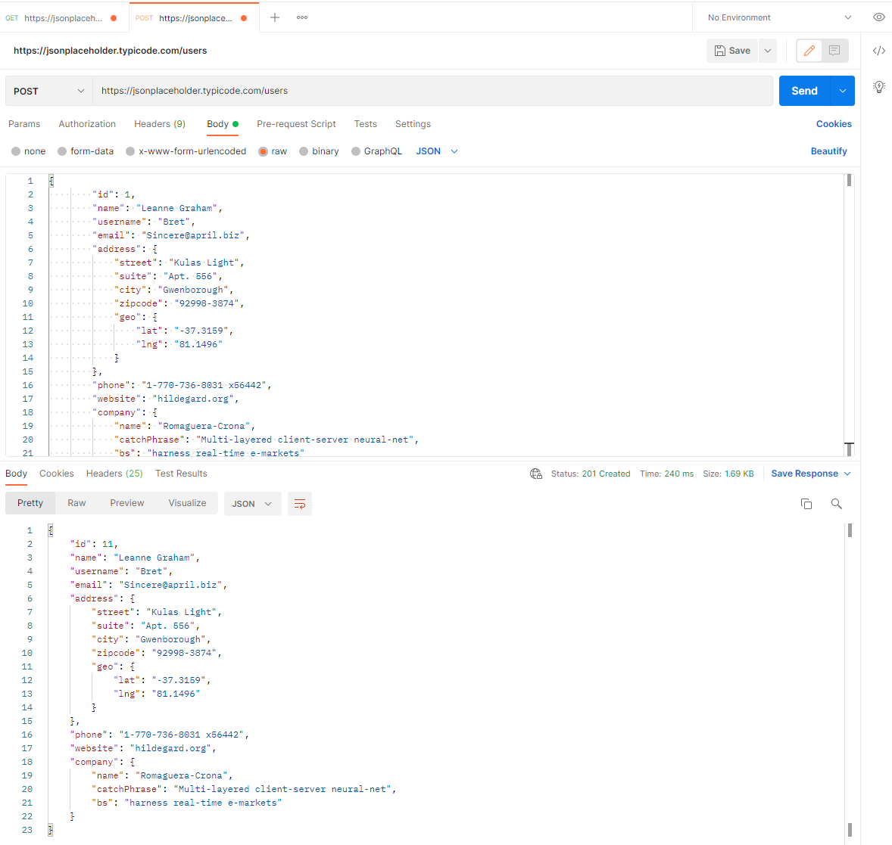
Postman: post request
https://jsonplaceholder.typicode.com/users
Nieuwe tab
HTTP naar POST
URL in het veld
Body invullen
Send
201 created
Resultaat als JSON
1
2
3
5
4
6
7

Slide 21
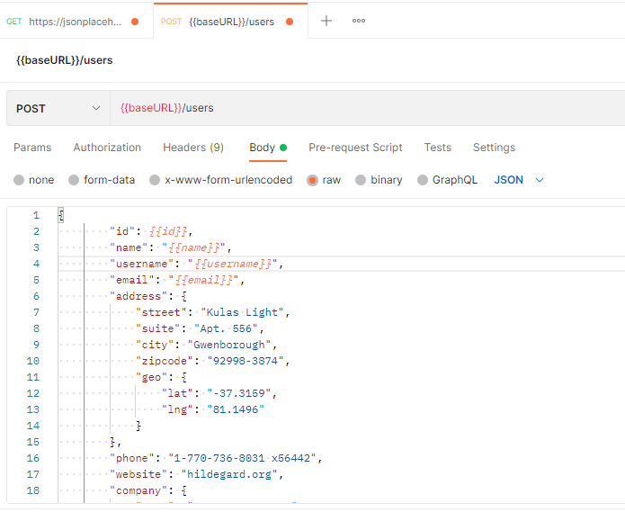
Postman: parameters
Data als parameters
Notatie: {{naam}}
Environments nodig

Slide 22
Postman: environments
Verschillende omgevingen
Variabelen per omgeving
Rechtsboven te kiezen in Postman

Slide 23
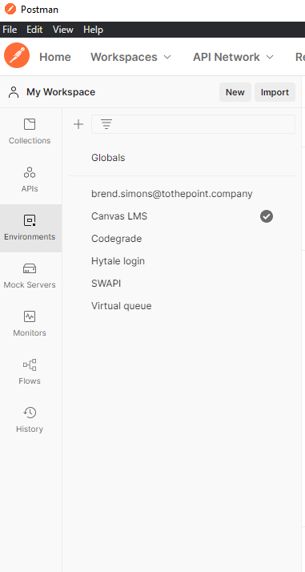
Postman: environments
Klik op "Environments"
Klik op het plus-icoontje
Kies een naam voor het environment
Vul variabelen aan
Vb {{baseurl}} value: https://www.google.com
2
1

Slide 24
Postman: collections
Verzameling van requests
Meestal per project
Groeperen in folders en subfolders
Kan geëxporteerd worden
Kan geimporteerd worden

Slide 25
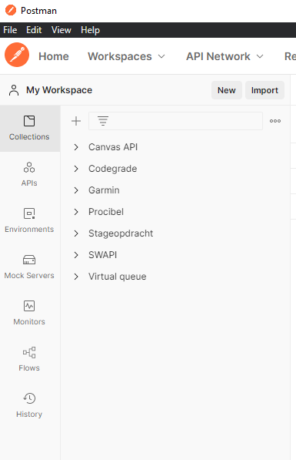
Postman: collections
Klik op "Collections"
Klik op het plus-icoontje
Kies een naam voor de collection
Kies eventueel een configuratie voor de collection (auth, env, variables)
Sla enkele requests op onder de collection
1
2

Slide 26
postman
Oefeningen

Slide 27
Postman: oefeningen
Maak gebruik van de Star Wars api: https://swapi.dev/
Maak gebruik van Postman
Maak een nieuwe environment aan
Maak een nieuwe collection aan
Zorg bij elke vraag voor een screenshot van het antwoord

Slide 28
Postman: oefeningen
Hoeveel personen zijn er beschikbaar?
Van welke planeet is C-3PO afkomstig?
Wie produceerde de eerste film van Star Wars?
Wat is de Wookiee vertaling voor "naam"?

Slide 29
LEctuur
https://www.redhat.com/en/topics/api/what-are-application-programming-interfaces
https://www.guru99.com/postman-tutorial.html#3
https://swapi.dev/
https://www.youtube.com/watch?v=y0U-ZxgLu98

